Slide 1
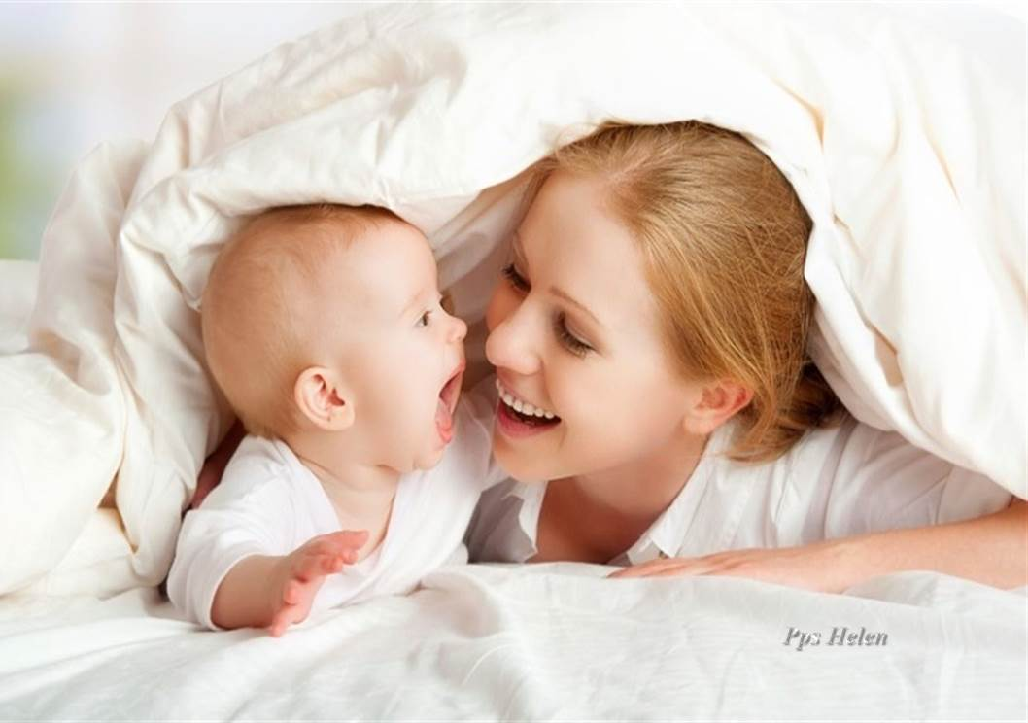
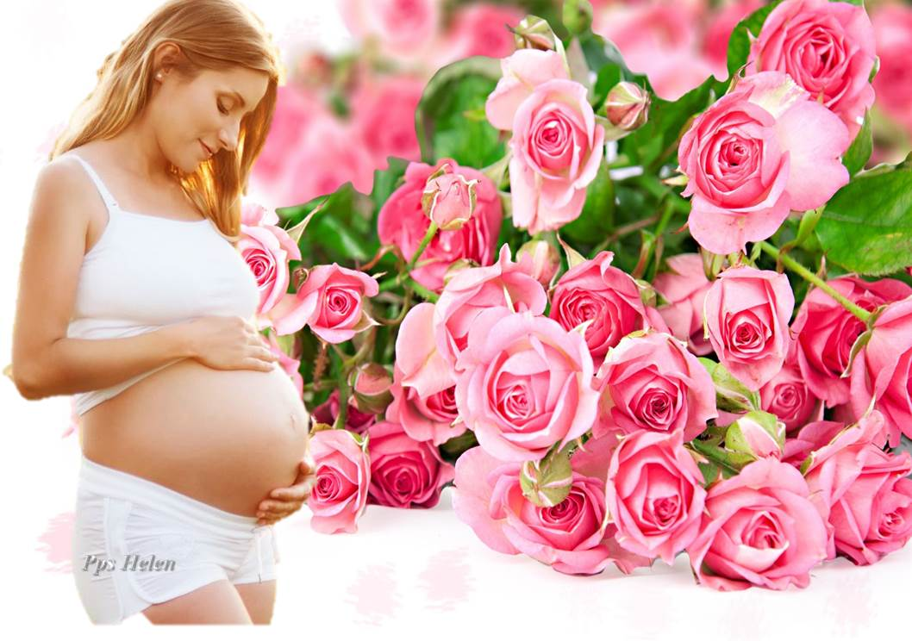
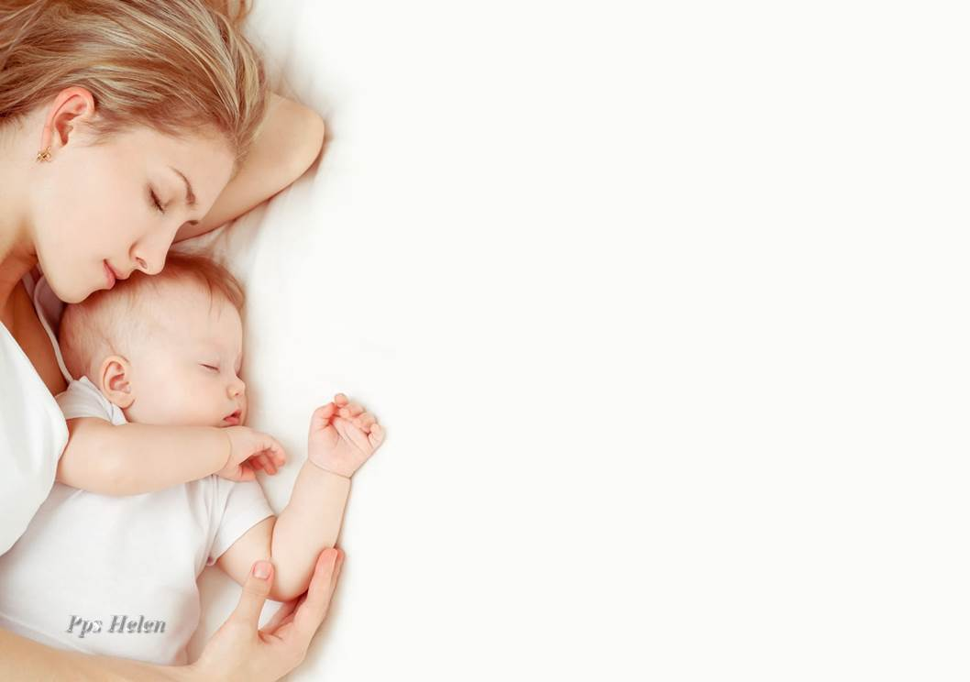

AMOR
DE
MADRE

Slide 2
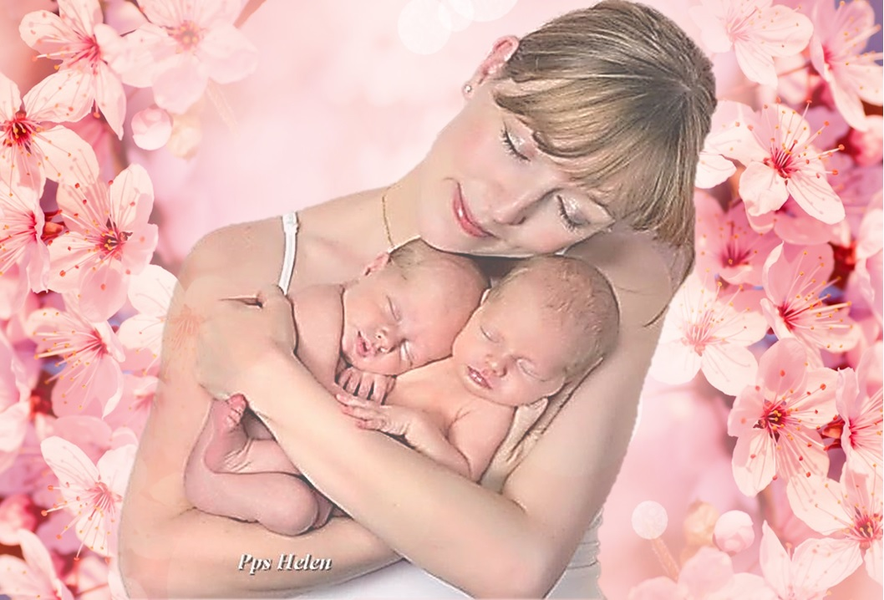
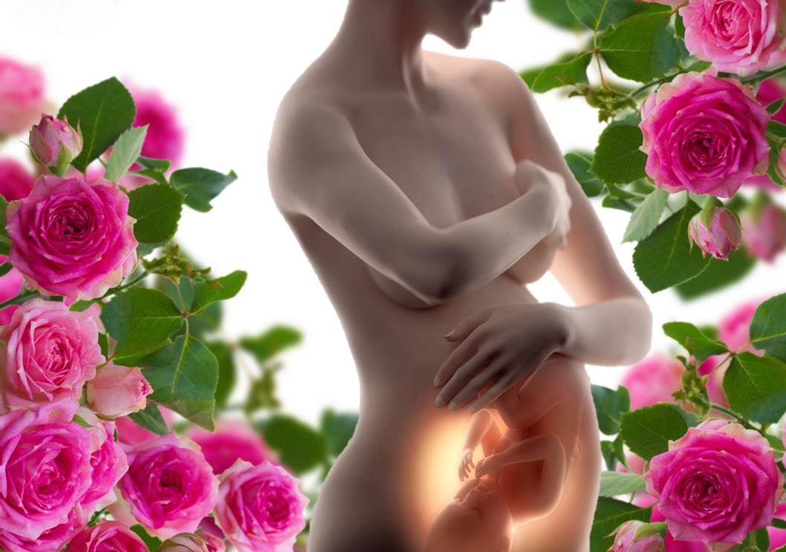

Slide 3

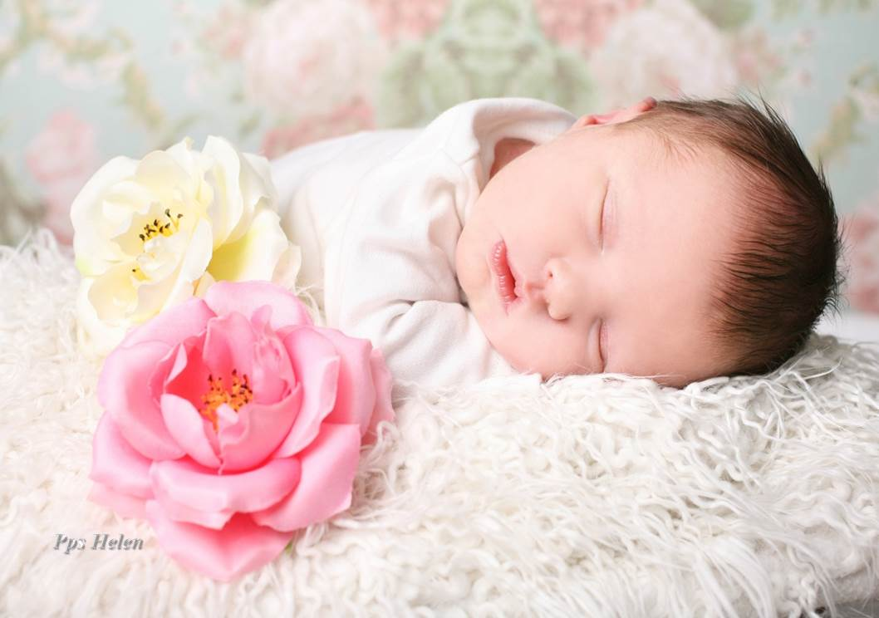

Slide 4
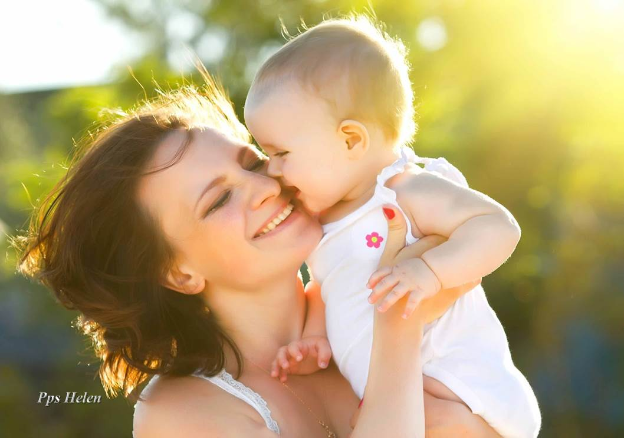
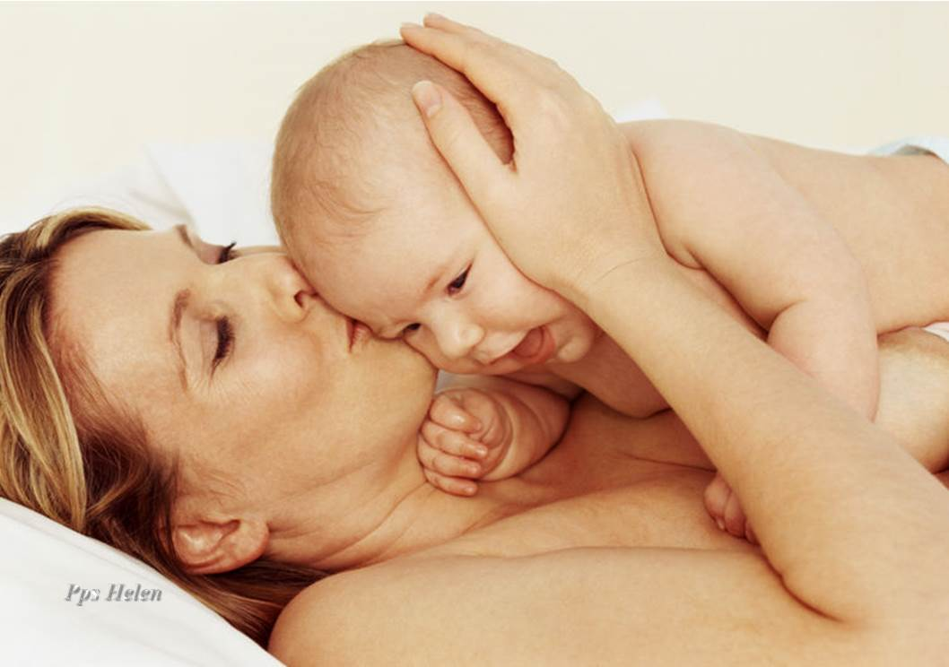
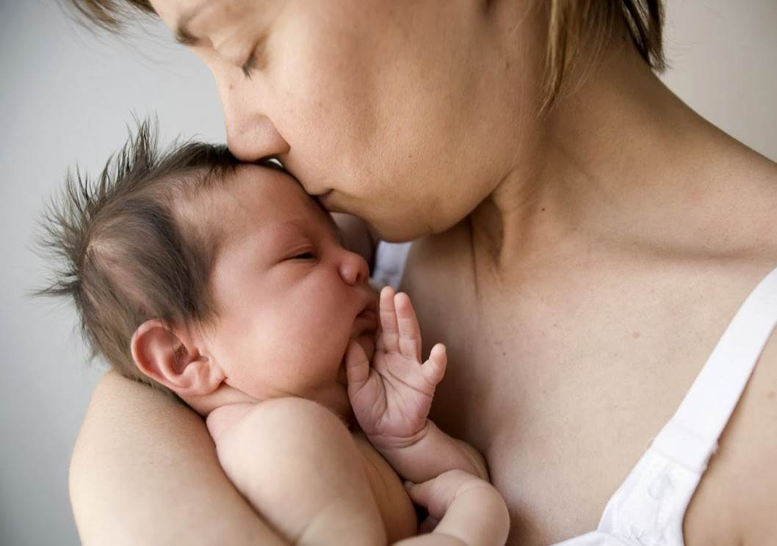

Slide 5


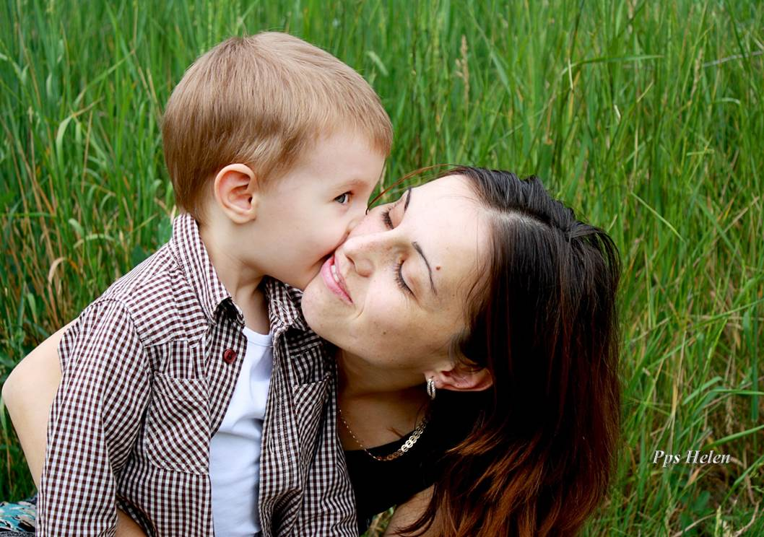


Slide 6



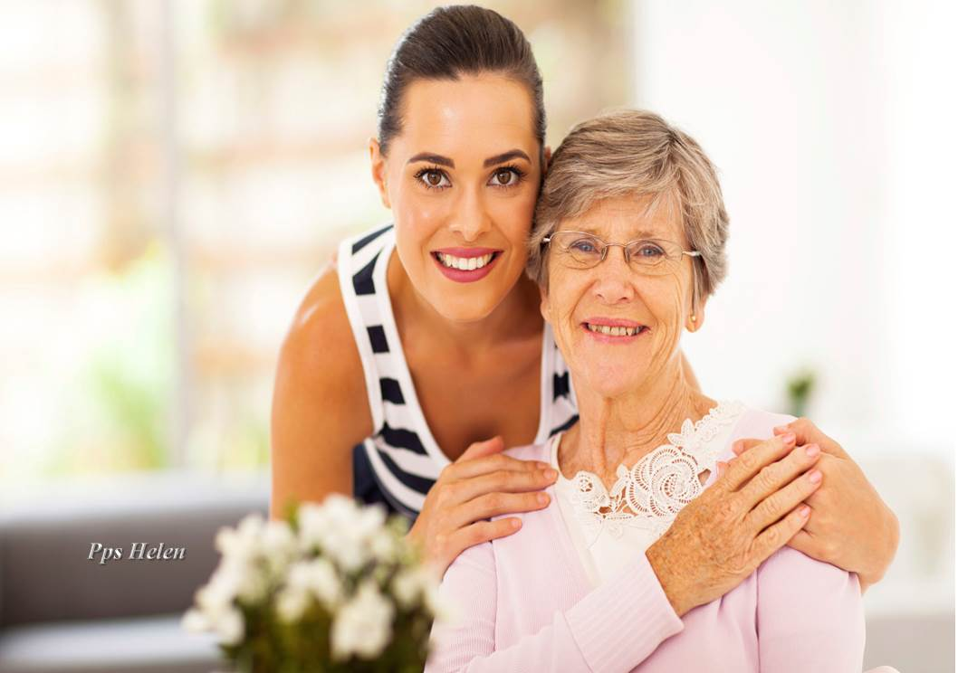
Solo el amor de una madre apoyará
cuando todo el mundo deje de hacerlo
Solo el amor de una madre
confiará cuando nadie otro cree

Slide 7
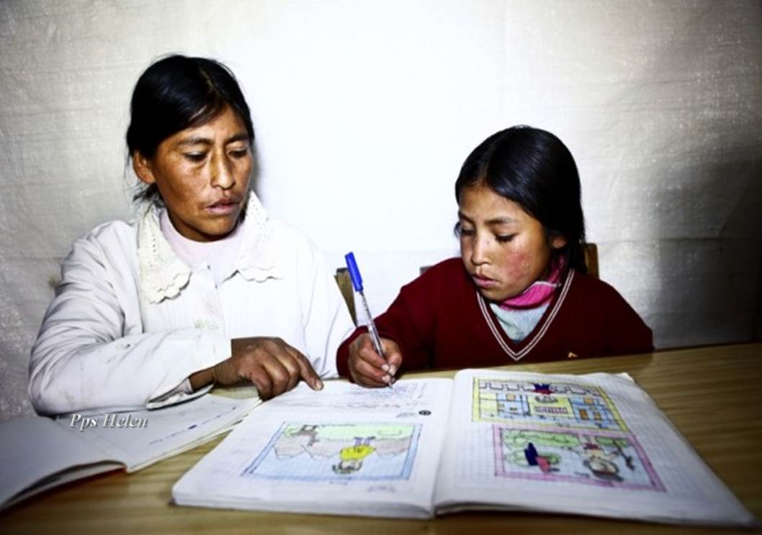





Slide 8


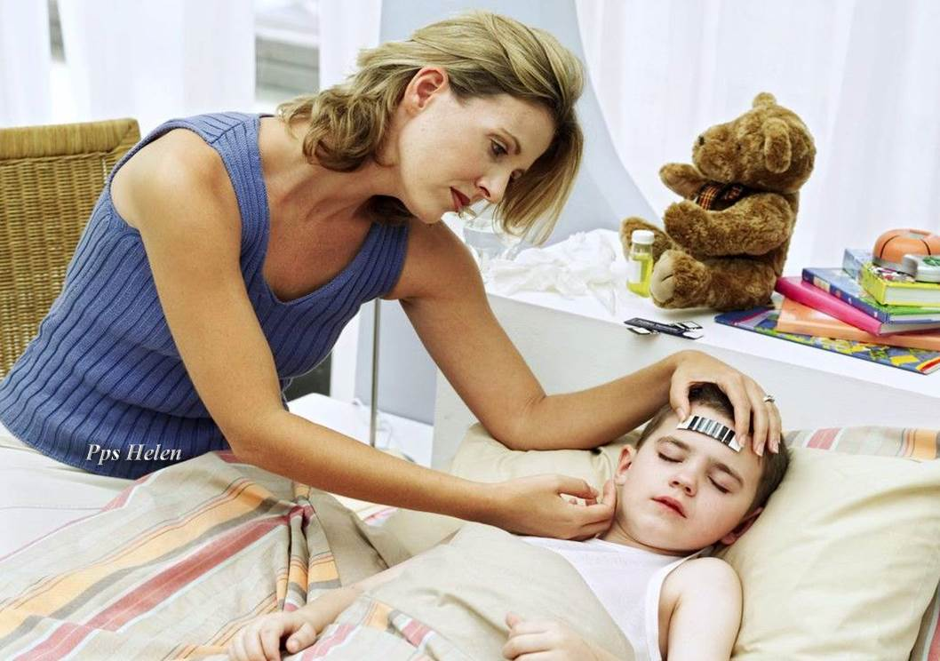

Slide 9


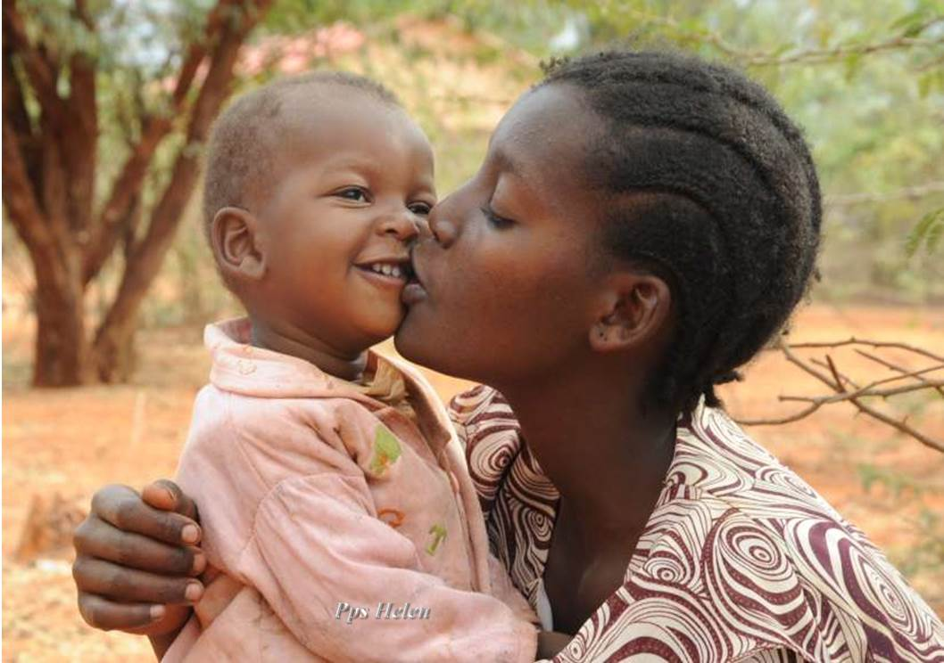
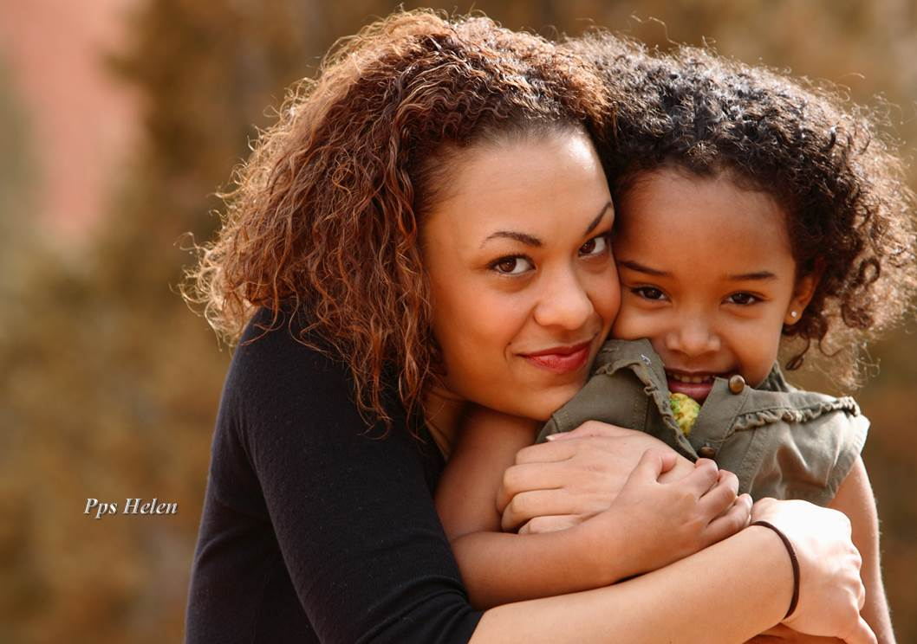

Slide 10

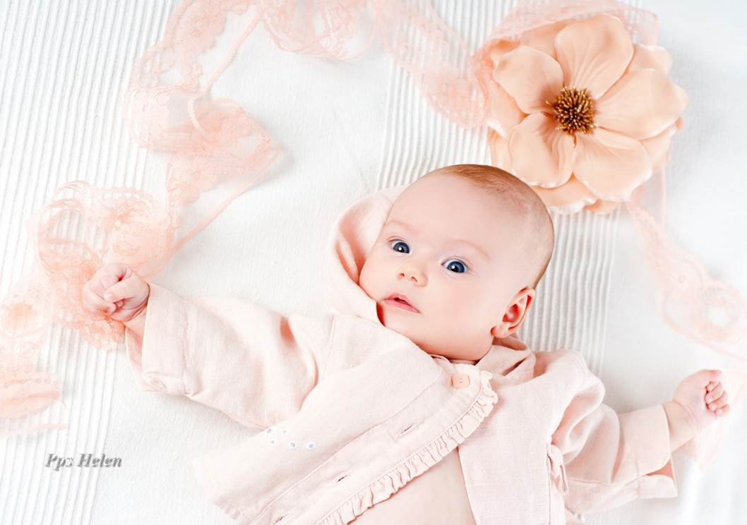

Slide 11
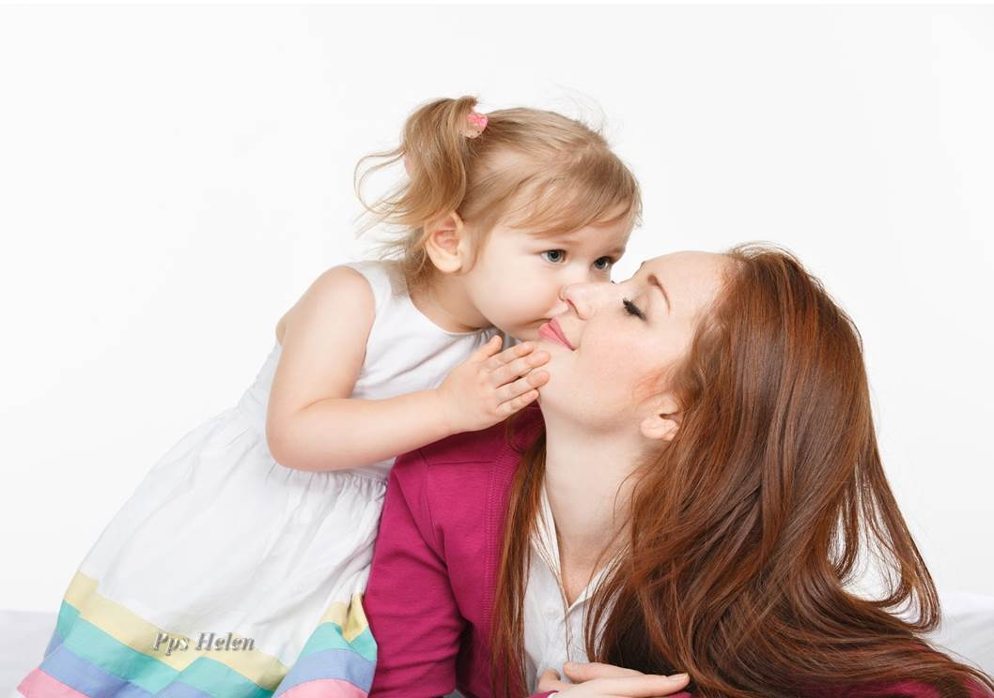
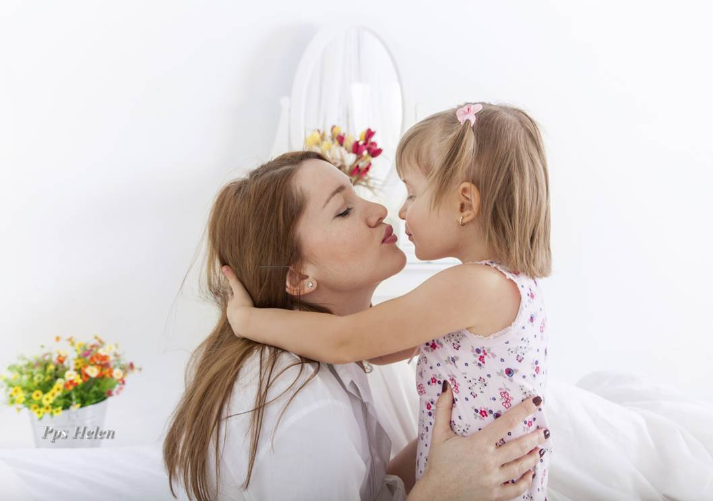
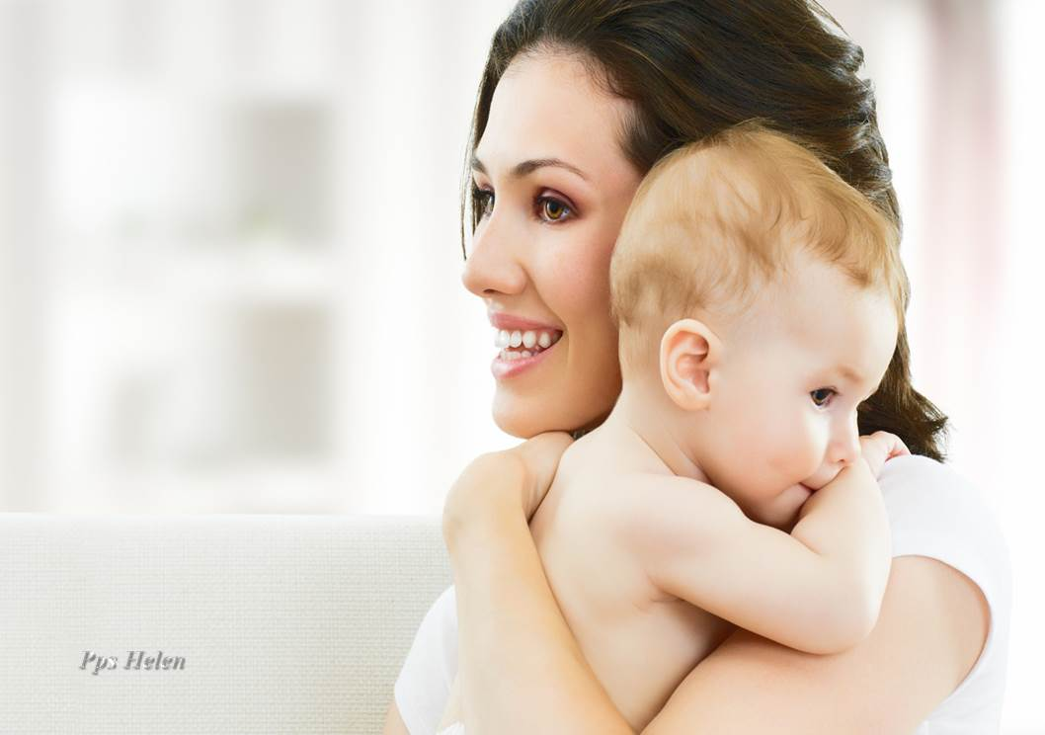
Solo el amor de una Madre
perdonará
cuando ninguno otro entendará

Slide 12

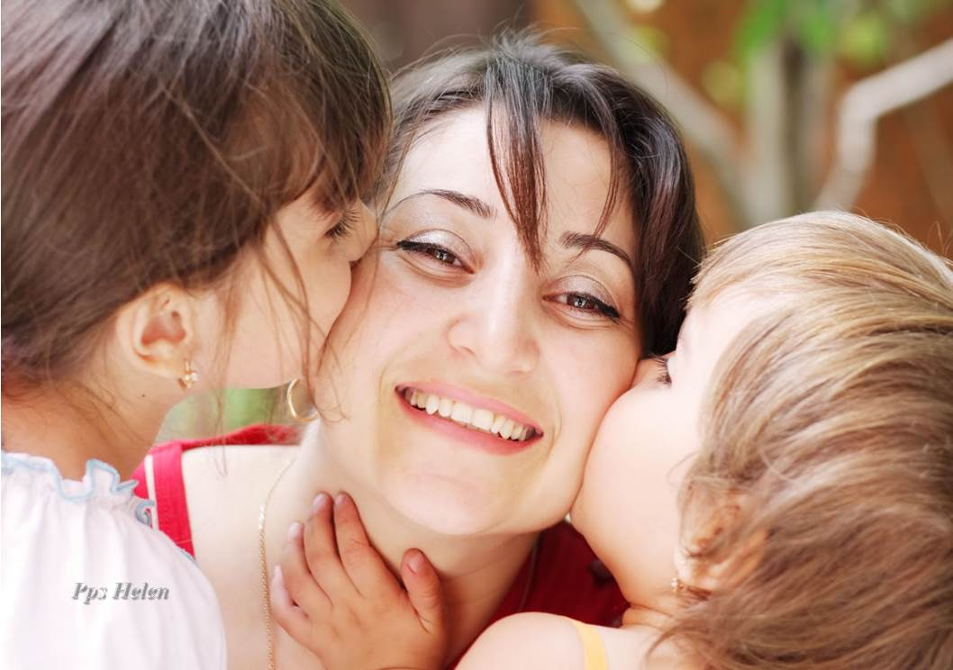
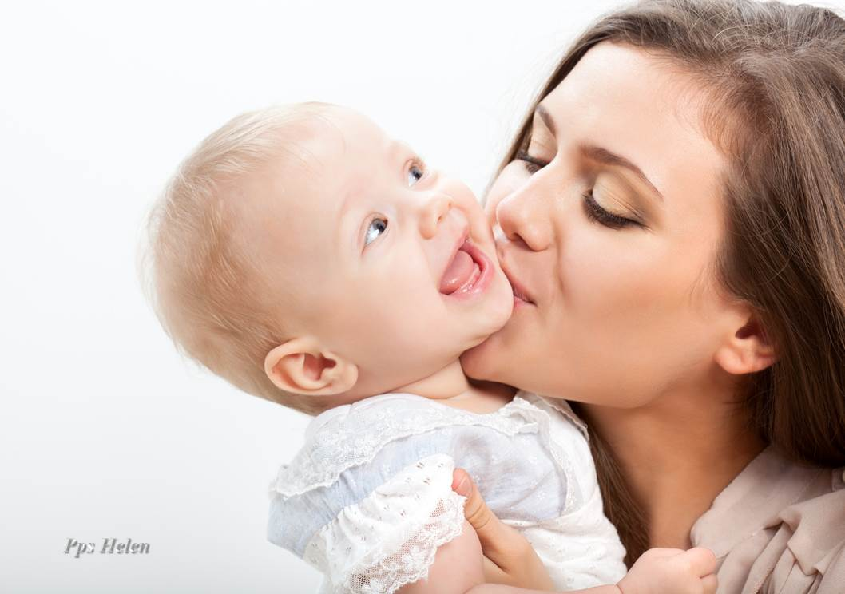



Slide 13





Slide 14


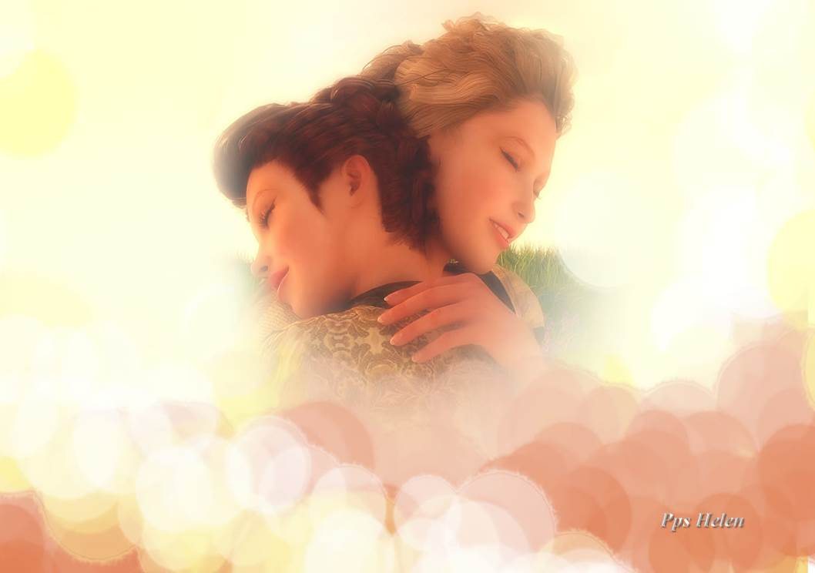
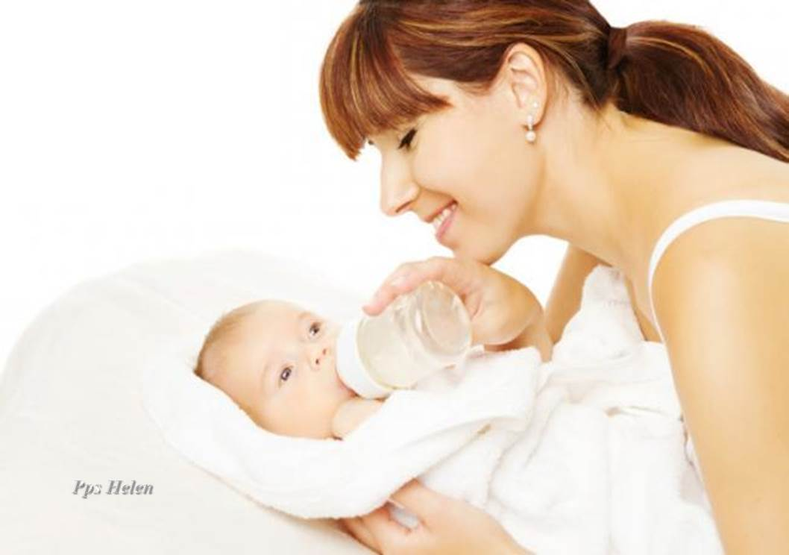


Slide 15
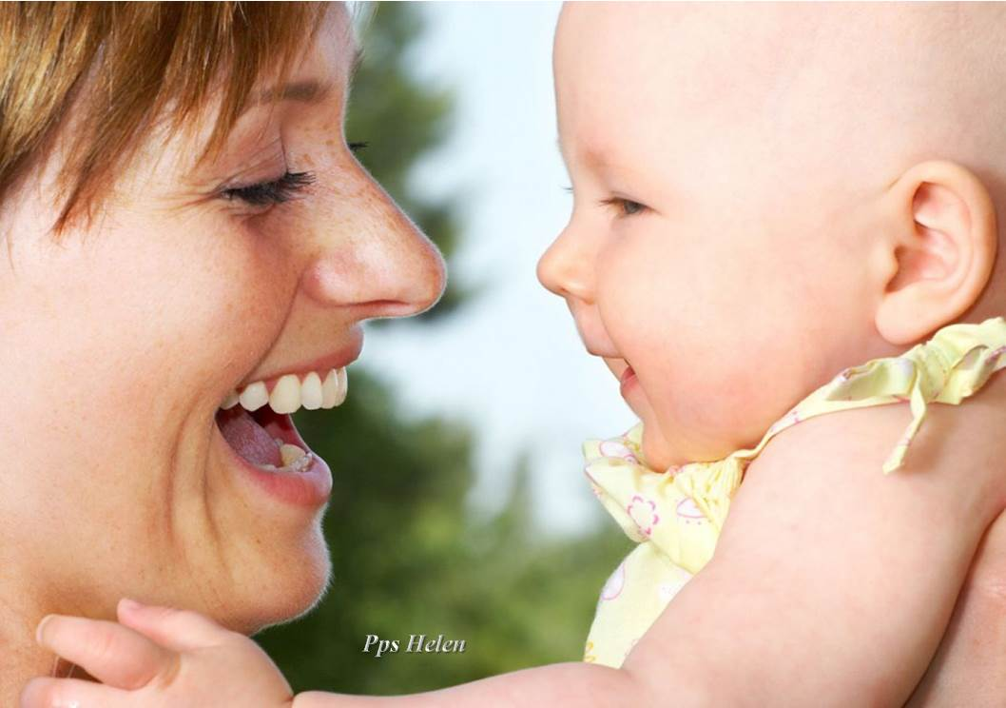
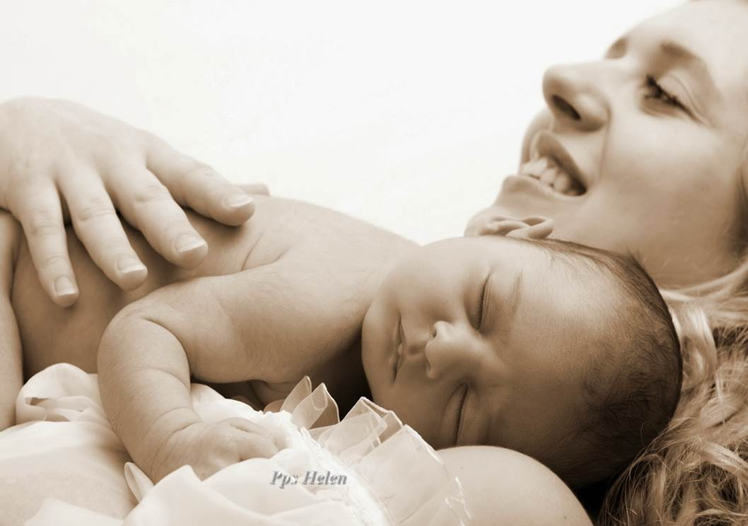
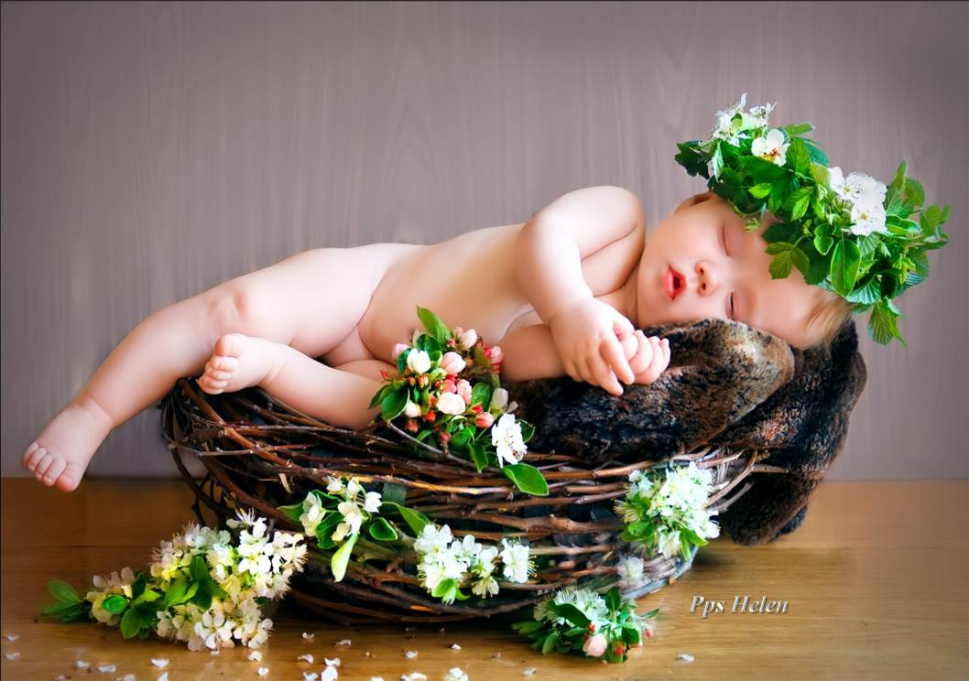
Sólo el amor de una Madre honrará
no importa en que pruebas has estado

Slide 16


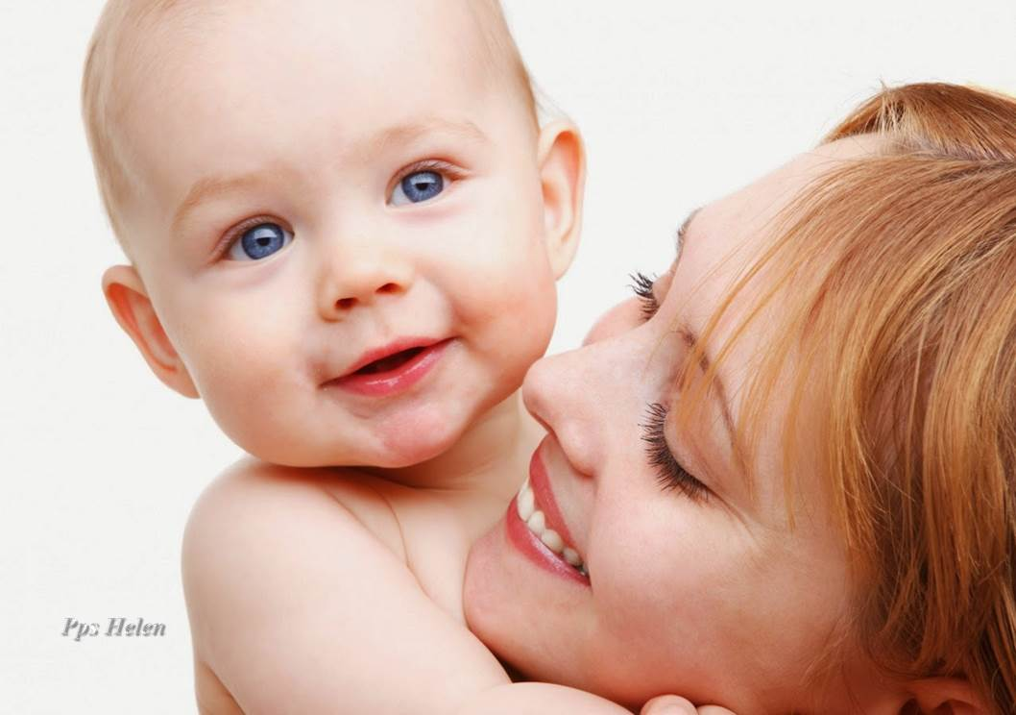
Solo el amor de una Madre resistirá
por cualquier tiempo de prueba

Slide 17



Slide 18



No hay ningún otro amor terrenal
más grande que el de una Madre

Slide 19




Helen

Slide 20







¿Te ha gustado?
Puedes ver más entrando
Aquí
Además puedes recibir powerpoints en tu correo electrónico suscribiéndote aquí:

